Slide 1
Zadovoljstvo korisnika specijalistickim sluzbama 2015
KULA

Slide 2
M=17 Z =20 missing=2
DZ Kula N=39
Starosna dob ispitanih korisnika je od 20-82 godine
56,4 % srednjeg strucnog obrazovanja
33,3 % osrednjeg materijalnog stanja
33,3% dobrog mat.stanja

Slide 3
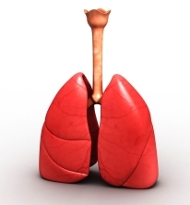
Zadovoljstvo uslovima u specijalistickim sluzbama .

Slide 4
Broj poseta specijalistickim sluzbama
Pacienti su najcesce primljeni istog dana ,
bez zakazivanja(38,5%) ili od 15-20 dana (17,9%)

Slide 5
iskazi

Slide 6
Placanja da li ste pregled specijaliste, kome ste upuceni, morali platiti?

Slide 7
Uzevsi sve navedeno u obzir, koliko ste zadovoljni uslugama specijalistickih sluzbi?

Slide 8
HVALA
Davorka Bosnic
Dipl. Psiholog ZZJZ Sombor,2016

